Slide 1
Week 4
Intermediate Backend

Slide 2
Class Commitment
Presence
Follow the rules
Ask us anything (bootcamp matters in private)
Speak for yourself first
Trainer availability
Independent
Hard work
Do your best
Continuous self improvement

Slide 3
Prerequisite
Node.js
NPM
Yarn (optional)
Mysql
Postman
RESTFul API

Slide 4
Objective
Authentication
CORS
Upload Image
Redis

Slide 5
Otentikasi dan Otorisasi

Slide 6
Otentikasi dan Otorisasi
Otentikasi merupakan proses verifikasi identitas seseorang atau sebuah peralatan. Berkebalikan dengan Identifikasi yang merupakan perbuatan yang menunjuk ke identitas seseorang atau sesuatu, Otentikasi merupakan proses verifikasi dari identitas tersebut.
Otorisasi merupakan fungsi yang menentukan hak akses terhadap sebuah resource.
https://en.wikipedia.org/wiki/Bcrypt

Slide 7
JSON Web Token (JWT)
Merupakan standarisasi internet dalam pembuatan data dengan tanda tangan opsional dan/atau enkripsi opsional yang memiliki payload berupa JSON berisikan sejumlah klaim. Token bisa ditandatangani baik dengan kunci rahasia ataupun kunci publik
Token terdiri dari 3 bagian, yaitu
Header, berisikan jenis algoritma yang digunakan dan tipe tokennya
Payload, berisikan data yang akan dikirimkan
Verify Signature, berisikan hasil encode header, payload, dan kode rahasia yang digunakan

Slide 8
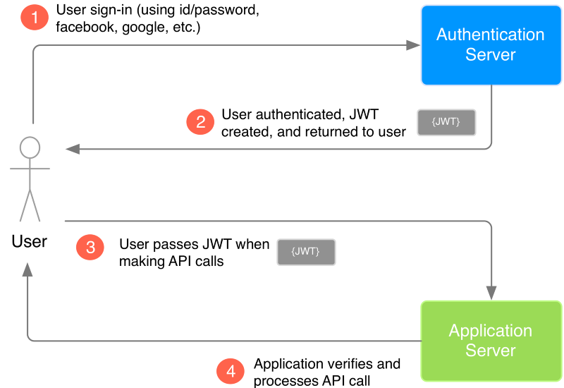
Skema JWT
https://elcicko.com/json-web-token-jwt-menggunakan-php

Slide 9
CORS

Slide 10
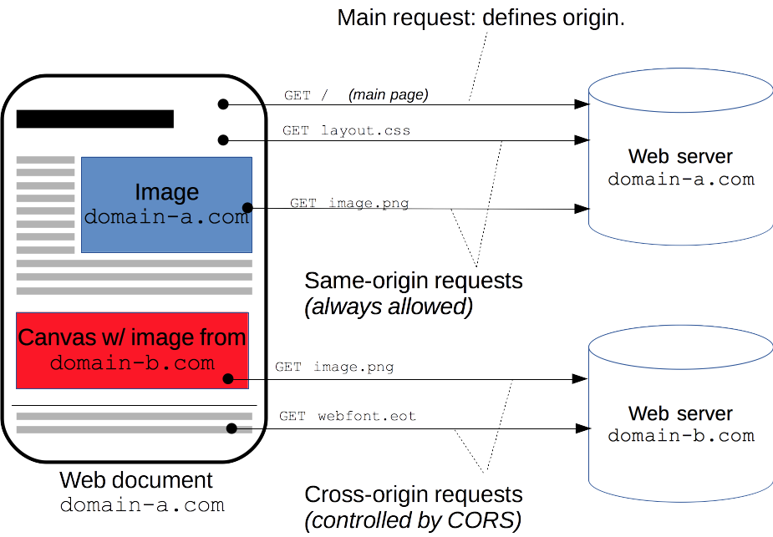
CORS
Cross-Origin Resource Sharing (CORS) adalah mekanisme yang memanfaatkan header HTTP tambahan untuk berkomunikasi dengan browser yang bertujuan untuk mengizinkan sebuah web yang berjalan di domain tertentu untuk mengakses resource tertentu dari server dengan domain yang berbeda
Src: Medium

Slide 11
Upload Image

Slide 12
Multer
Merupakan middleware node.js untuk menangani multipart / form-data, yang terutama digunakan untuk mengunggah file.
Multer tidak akan memproses form yang bukan multipart (multipart/form-data)

Slide 13
Redis

Slide 14
Redis
Redis, singkatan dari Remote Dictionary Server, adalah penyimpanan data nilai utama di dalam memori yang super cepat dengan sumber terbuka untuk digunakan sebagai database, cache, message broker, dan antrian.
Dikembangkan oleh Salvatore Sanfilippo dan dirilis pada tanggal 10 Mei 2009 serta langsung menjadi salah satu database NoSql yang cukup populer.

Slide 15
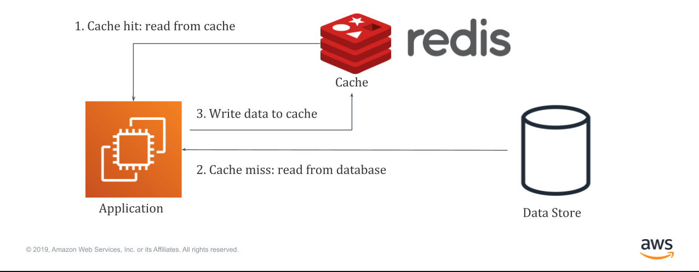
Redis

Slide 16
Live Coding

Slide 17
Task Intermediate Backend
Buatlah API dari aplikasi dibawah ini https://www.figma.com/file/JL2n7VmNyQ5gc7v2RXO7l9/Tickitz-Ticket-Booking-New?node-id=5%3A23
Requirements:
Semua requirement dari Week 3
Login & Register
JWT
Validasi Role User
Hash Password
Unggah Gambar (POST, UPDATE, DELETE)
File Validation
Redis
Linter
Optional
Refresh Token
User Activation via email
Gunakan Bahasa Inggris untuk nama File dan Fungsi
Upload/push tugas kamu ke GitHub dan gunakan nama yang profesional
Dapat didemokan menggunakan postman
Presentasikan apa yang telah Anda lakukan dalam minggu ini - Senin, 04 September 2021
Jelaskan dengan bahasa kalian sendiri apa itu dan konsep tentang:
Otentikasi dan Otorisasi
JWT
Redis
Multer
Ceritakan dan Demokan tentang proyek ini
https://jamboard.google.com/d/1R-jsDrRFtMBDesHV8braDqM5AFo1aNHQupeiUcYXkqg/edit?usp=sharing

Slide 18
Never do tomorrow what you can do today procrastination is the thief of time

